Slide 1
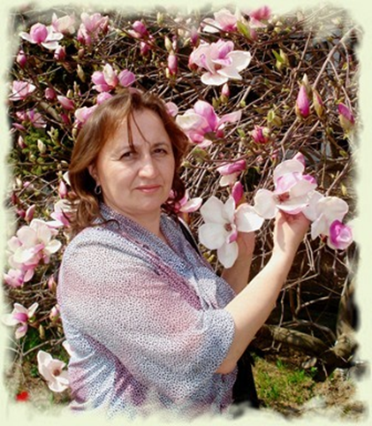
ПОРТФОЛІО
ЛОМАКІНОЇ
ОКСАНИ МИХАЙЛІВНИ
ВЧИТЕЛЯ ІНДИВІДУАЛЬНИХ ЗАНЯТЬ З РОЗВИТКУ СЛУХО-ЗОРО-ТАКТИЛЬНОГО СПРИЙМАННЯ УСНОГО МОВЛЕННЯ ТА ФОРМУВАННЯ ВИМОВИ
ТЕРЕБОВЛЯНСЬКОГО
НАВЧАЛЬНО-РЕАБІЛІТАЦІЙНОГО ЦЕНТРУ

Slide 2
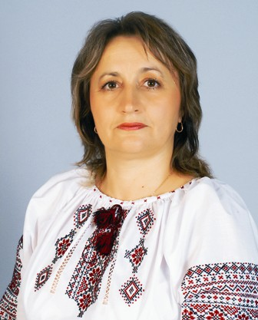
АНКЕТНІ ДАНІ
РІК НАРОДЖЕННЯ: 1962
ОСВІТА: ВИЩА
СПЕЦІАЛЬНІСТЬ: 03.10.ДЕФЕКТОЛОГІЯ (СУРДОПЕДАГОГІКА)
СТАЖ ПЕДАГОГІЧНОЇ РОБОТИ: 26 РОКІВ
МІСЦЕ РОБОТИ: ТЕРЕБОВЛЯНСЬКИЙ НАВЧАЛЬНО-РЕАБІЛІТАЦІЙНИЙ ЦЕНТР
ПОСАДА: ВЧИТЕЛЬ ІНДИВІДУАЛЬНИХ ЗАНЯТЬ З РОЗВИТКУ СЛУХО–ЗОРО-ТАКТИЛЬНОГО СПРИЙМАННЯ УСНОГО МОВЛЕННЯ ТА ФОРМУВАННЯ ВИМОВИ
КУРСИ:
ПРИ ІНСТИТУТІ СПЕЦІАЛЬНОЇ ПЕДАГОГІКИ АПН УКРАЇНИ НА КУРСАХ ВЧИТЕЛІВ ІНДИВІДУАЛЬНОЇ СЛУХОВОЇ РОБОТИ, КОРЕКЦІЙНИХ ЗАНЯТЬ ДЛЯ ДІТЕЙ З ТПМ, ВИХОВАТЕЛІВ з 24.10-01.11.2015р.
ПРИ ІНСТИТУТІ СПЕЦІАЛЬНОЇ ПЕДАГОГІКИ АПН УКРАЇНИ З СПЕЦІАЛІЗАЦІЇ ЖЕСТОВА МОВА з 25.03 – 06.04.2013 р.
ПОПЕРЕДНЄ РІШЕННЯ АТЕСТАЦІЙНОЇ КОМІСІЇ – ПІДТВЕРДЖЕННЯ КВАЛІФІКАЦІЙНОЇ КАТЕГОРІЇ “СПЕЦІАЛІСТ ВИЩОЇ КАТЕГОРІЇ” ТА ПЕДАГОГІЧНОГО ЗВАННЯ «СТАРШИЙ ВЧИТЕЛЬ» - 2015р.

Slide 3
ПЕДАГОГІЧНЕ КРЕДО
“Найкращий вчитель той, хто забуває про те, що він вчитель”
В.О.Сухомлинський

Slide 4
ІННОВАЦІЙНІ ЗАСОБИ РОЗВИТКУ СЛУХОВОГО СПРИЙМАННЯ ТА ФОРМУВАННЯ ВИМОВИ ЯК ОДНА З ЛАНОК АДАПТАЦІЇ ТА ІНТЕГРАЦІЇ ДИТИНИ З ОСОБЛИВИМИ ПОТРЕБАМИ У СУСПІЛЬСТВО.
Освітня тема, над якою працюю

Slide 5
Мета моєї роботи
Реалізація інтелектуально-полісенсорного принципу формування слухового сприймання та мовлення у дітей з вадами слуху;
Розвиток навиків словесного спілкування з оточуючими;
Забезпечення розвитку словесно-логічного мислення та уяви;
Розкриття індивідуальності кожної дитини з особливими освітніми потребами;
Створення умов для розвитку й самореалізації кожної особистості, інтеграції у суспільство.

Slide 6
Шляхи вирішення завдань та підвищення ефективності корекційно-відновлювальної роботи
системно-структурний підхід, що означає набуття знань і використання у тісному взаємозв'язку всіх структурних елементів корекційно-відновлювального процесу - від мети до кінцевого результату;
організаційно-діяльнісний підхід, в основі якого лежить єдність свідомості і діяльності, що визначає таку організацію діяльності, коли кожен учень виявляє активність, ініціативу, творчість, прагне до самовираження;
комплексний підхід, який включає об'єднання зусиль усіх ланок корекційно-відновлювальної роботи;
особистісно-орієнтований підхід - визнання дитини Вищою цінністю.
Кожна особистість унікальна і тому головним завданням корекційно-відновлювальної роботи є розвиток особистості.

Slide 7
Мета занять з розвитку слухо-зорового-тактильного сприймання усного мовлення та формування вимови
Розвиток слухо-зоро-тактильного сприймання мовлення, слухо-зорової уваги і пам’яті;
Розвиток навичок виявляти та розпізнавати навколишні мовленнєві та немовленнєві звуки, сприймання зверненого мовлення;
Формування правильної звуковимови, чітких артикуляційних позицій, фонетичної ритміки;
Удосконалення навички говоріння та розвиток здатності аналізувати отриману інформацію;
Подолання моторних труднощів, розвиток мовленнєвого дихання, голосу, темпу мовлення;
Засвоєння ритміко-інтонаційної структуру мовлення;
Реабілітація глухих школярів через максимальне використання залишкового слуху і збережених аналізаторів на основі діяльнісного і практично-ціннісного підходів.

Slide 8
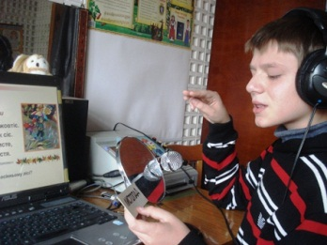
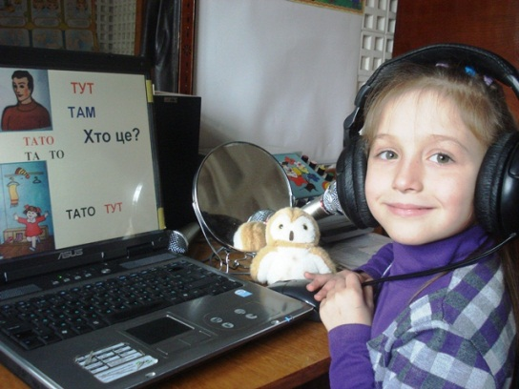
АНАЛІТИКО-СИНТЕТИЧНИЙ КОНЦЕНТРИЧНО-ПОЛІСЕНСОРНИЙ МЕТОД НАВЧАННЯ
РИТМІКО-ІНТОНАЦІЙНИХ НАВИЧОК МОВЛЕННЯ
Поєднання роботи над цілим словом та її елементами (складом, окремим звуком);
Формування вміння правильно розподіляти паузи, відтворюючи цілі слова, словосполучення в синтагмах;
Виділення словесних і фразових (синтагматичних і логічних) наголосів;
Автоматизм при аналізі слів, словосполучень, речень, перекодування їх у складосполучення, як універсальну базу для сприймання та аналізу сигналів, опанування спряженого мовлення.

Slide 9
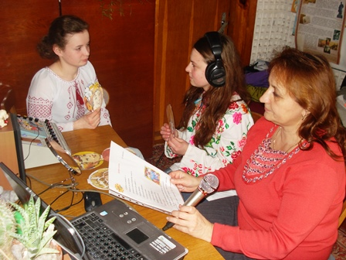
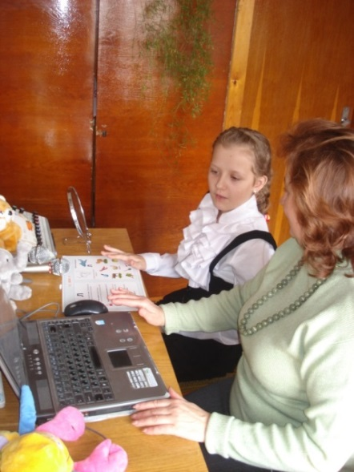
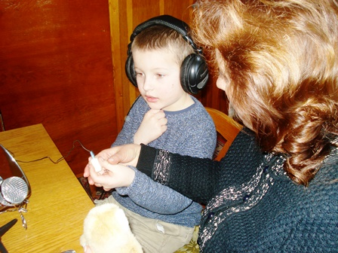
ФОРМИ РОБОТИ З ОВОЛОДІННЯ ЗВУКОВИМОВОЮ
ЗАНЯТТЯ З ВИКОРИСТАННЯМ КОМП’ЮТЕРНОЇ КОРЕКЦІЙНО – РОЗВИВАЛЬНОЇ ПРОГРАМИ “ЖИВИЙ ЗВУК”, “СВІТ ЗВУКІВ”, “АДАПТАЦІЯ ЛОГО”.
ФОРМУВАННЯ ЗВУКОВИМОВИ ЗА МЕТОДИКОЮ АВТОМАТИЗАЦІЇ ТА ДИФЕРЕНЦІАЦІЇ ЗВУКІВ М.А. САВЧЕНКО;
ФОРМУВАННЯ ФОНЕТИЧНОЇ СТОРОНИ УСНОГО МОВЛЕННЯ З ВИКОРИСТАННЯМ КОМП’ЮТЕРНОЇ ПРОГРАМИ “ВИДИМА МОВА”
ФОРМУВАННЯ РИТМІКО - ІНТОНАЦІЙНИХ ОСОБЛИВОСТЕЙ УСНОГО МОВЛЕННЯ З ВИКОРИСТАННЯМ КІСТКОВОГО ВІБРАТОРА (З ОПОРОЮ НА МЕТОДИЧНІ РЕКОМЕНДАЦІЇ к.п.н. ЛУЦЬКО К.В.);
ПАРНЕ НАВЧАННЯ – НАВЧАННЯ У ДИСКУСІЇ: ФОРМУВАННЯ ДІАЛОГІЧНОГО МОВЛЕННЯ

Slide 10
ІНТЕНСИФІКАЦІЯ НАВЧАННЯ
Технологія розвитку критичного мислення - вдосконалення процесу і результатів мислення на основі їх критичного аналізу, розуміння й оцінювання. Забезпечує перехід від навчання, зорієнтованого переважно на запам’ятовуванні, до навчання спрямованого на розвиток самостійного мислення.
Технологія проектного навчання – особистісне - орієнтоване створення умов творчого саморозвитку та самореалізації учнів, формування життєвих компетенції.
Інтерактивне навчання – різновид проблемного навчання при якому кожен учень відчуває свою успішність, інтелектуальну спроможність.
Ігрова технологія - творчо-пошуковий, ігровий вид навчання.

Slide 11
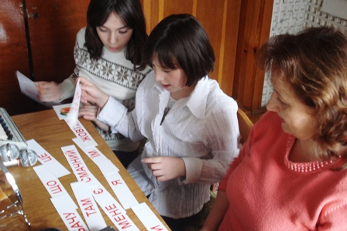
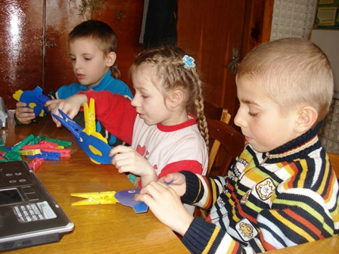
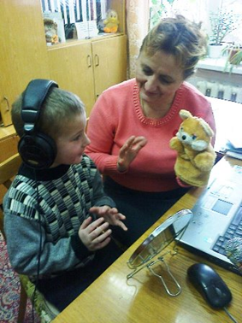
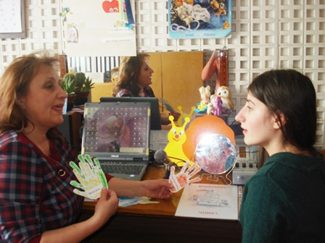
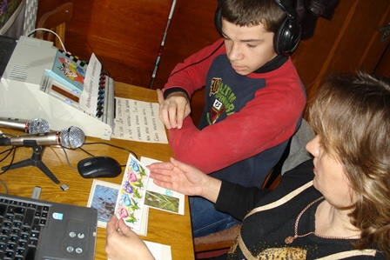
ІННОВАЦІЙНІ МЕТОДИ РОБОТИ
ФОРМУВАННЯ СПОСТЕРЕЖЛИВОСТІ;
ВСТАНОВЛЕННЯ АСОЦІАТИВНИХ ЗВЯЗКІВ (АСОЦІАТИВНИЙ КУЩ, ГРОНУВАННЯ);
ПРОГНОЗУВАННЯ, ПЕРЕДБАЧЕННЯ;
НАВЧАННЯ У ГРІ (СЮЖЕТНО-РОЛЬОВА ГРА);
МЕТОДИ ЕЙДЕТИКИ (МНЕМОТЕХНІКИ);
МОЗГОВИЙ ШТУРМ;
МІКРОФОН;
СЕМАНТИЧНА КАРТА;
МОДЕЛЮВАННЯ;
СЕНКАН;
МЕТОДИ Г. ДОМАНА
РЕЛАКСАЦІЙНІ ВПРАВИ;
САМОМАСАЖ

Slide 12
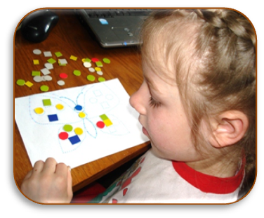
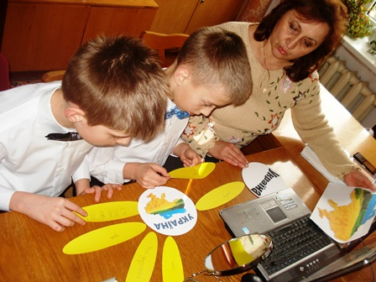
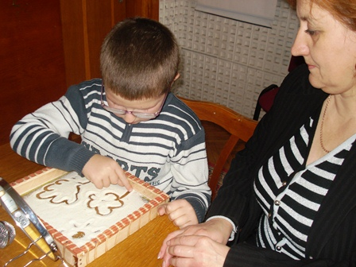
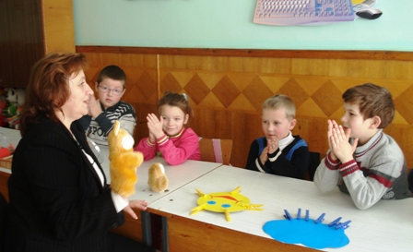
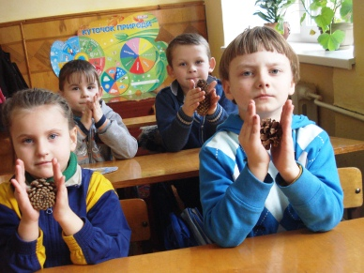
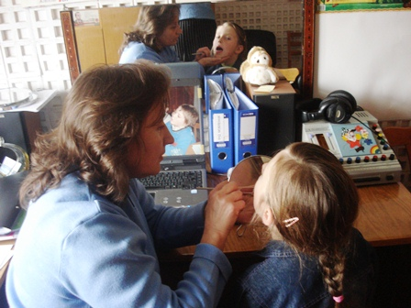
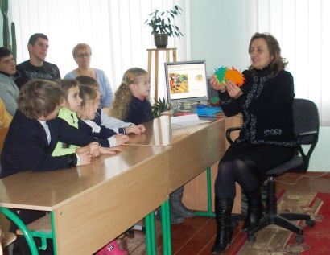
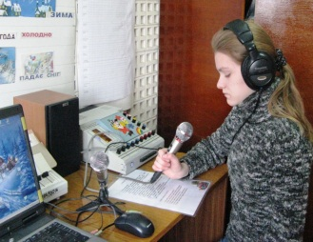
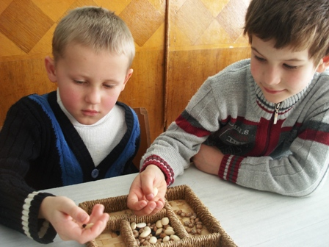
  ПОЄДНАННЯ ФОРМ РОБОТИ

Slide 13
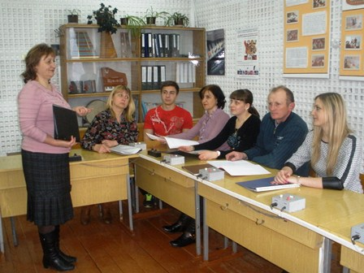
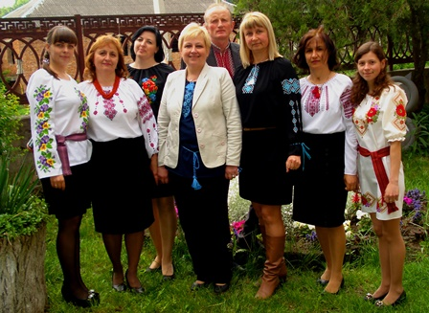
МЕТОДИЧНА РОБОТА
ЧЛЕН МЕТОДИЧНОГО ОБ’ЄДНАННЯ ВЧИТЕЛІВ
КОРЕКЦІЙНО-РОЗВИТКОВОЇ РОБОТИ
Улюблена справа
Творчий пошук
Обмін досвідом
Самовдосконалення
Постійна самоосвіта

Slide 14
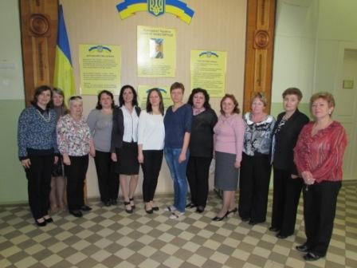
МЕТОДИЧНА РОБОТА
«Програма для навчальних закладів зі спеціальною та інклюзивною формами навчання, навчально-реабілітаційних центрів «Розвиток слухо-зоро-тактильного сприймання мовлення та формування вимови у глухих дітей» (підготовчий, 1-5 класи)»
Наказ МОН України №476 від 29.04. 2016 року, надано гриф «Рекомендовано Міністерством освіти і науки України».
Розробники Програми група сурдопедагогів України.
Керівник к.п.н., науковий співробітник лабораторії сурдопедагогіки Інституту спеціальної педагогіки НАПН України О.Ф. Федоренко.
Розробляла змістові завдання для блоків педагогічної діяльності на заняттях у 3 класі.

Slide 15
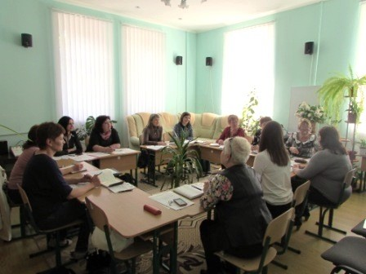
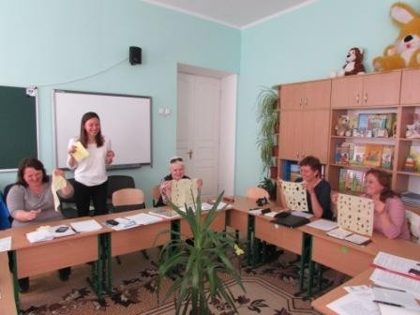
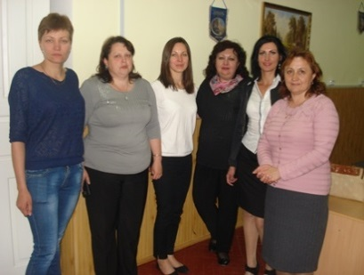
Мета програми - забезпечити розвиток досвіду, який допомагатиме глухим дітям здобувати нову інформацію, набувати мобільності, формуватиме здатність діяти адекватно в різних життєвих ситуаціях, та виховувати вміння приймати свідомі рішення та розв’язувати певні завдання.
Блоки педагогічної діяльності:
слухо-зоро-тактильного сприймання мовлення, розвиток слухозорової уваги, пам’яті тощо;
формування вимови;
координація та мобільність молодших глухих школярів;

Slide 16
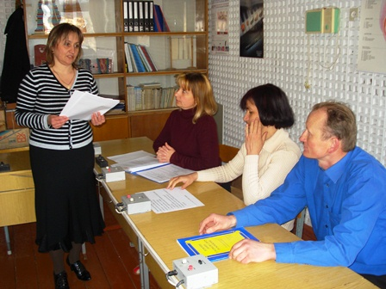
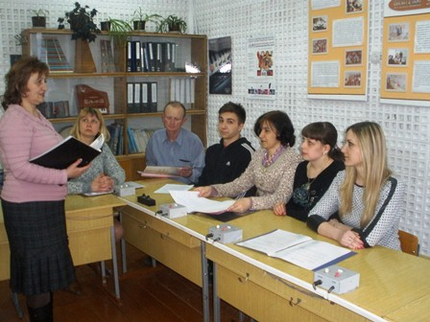
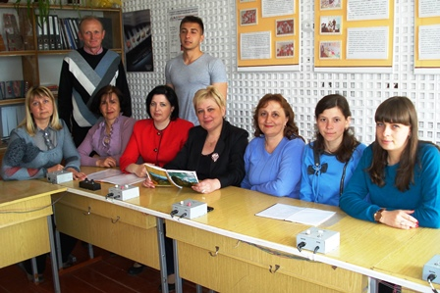
МЕТОДИЧНА РОБОТА
Новітні засоби навчання і розвитку слухового сприймання та формування вимови у дітей з втратою слуху
2012 -
2013 н.р.
2013-
2014 н.р.
Психологічні особливості формування мовлення у дітей з вадами слуху
Спільна робота учасників
навчально-виховного процесу з питань вдосконалення вимови дітей які мають складні порушення мови
2014-
2015 н.р.
Форми роботи над правильною орфоепією української мови під час проведення
індивідуальних занять з розвитку
слухо-зоро-тактильного сприймання
мовлення та формування вимови
дітей з вадами слуху відповідно
виконання завдань нової програми
2016-
2017 н.р.

Slide 17
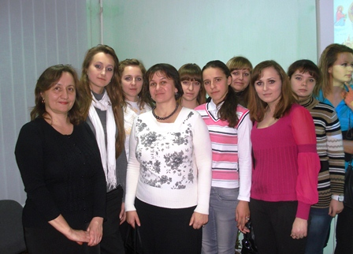
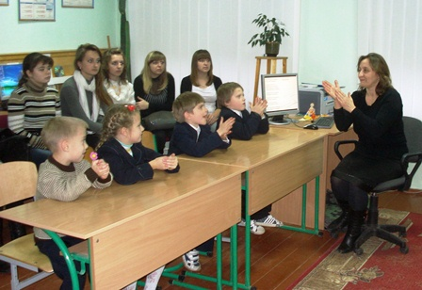
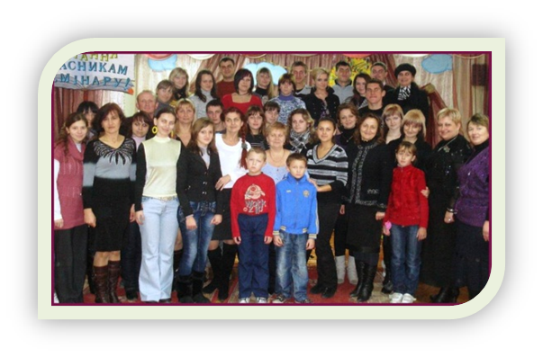
МЕТОДИЧНА РОБОТА
Зустрічі з студентами Чортківського гуманітарно-педагогічного коледжу ім. М.Барвінського.
Під час цих зустрічей ознайомлюю з специфікою роботи з дітьми із особливими освітніми потребами, ділюся секретами своєї педагогічної майстерності, проводжу майстер-класи з проведення корекційних занять.

Slide 18
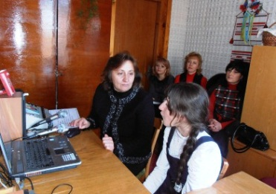
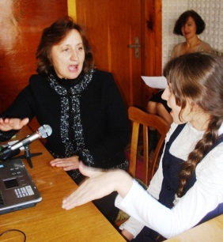
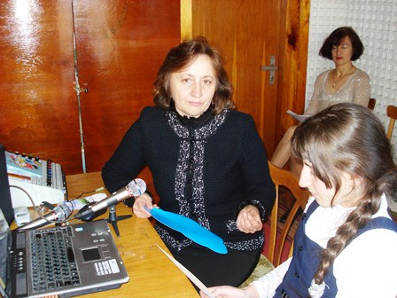
Відкриті індивідуальні заняття з розвитку слухо-зоро-тактильного сприймання усного мовлення та формування вимови
ТЕМА ЗАНЯТТЯ. Диференціація вимови [С]-[З]. Розмовно-побутові фрази з теми «Моя країна - Україна»
6 клас Марущак Н. – 2012-2013 н.р.

Slide 19
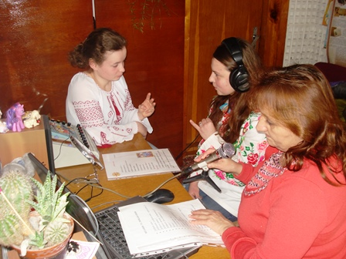
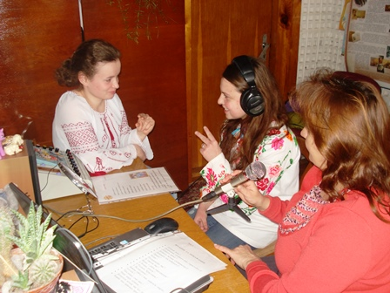
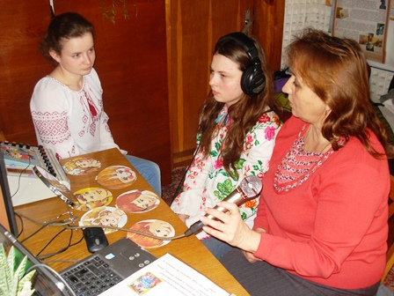
ВІДКРИТІ ЗАНЯТТЯ – ПАРНЕ НАВЧАННЯ
ТЕМА ЗАНЯТТЯ. ДИФЕРЕНЦІАЦІЯ ЗВУКОВИМОВИ [Н]-[Н’].
ЛЕКСИЧНА ТЕМА “ЧАРІВНІ СЛОВА”.
10 КЛАС
ГАВРИЩАК М., ГЕРЧАК М. - 2015 -2016 н.р.

Slide 20
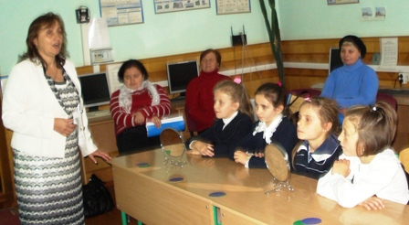
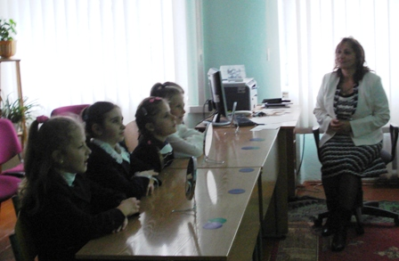
Підгрупове заняття з корекції вад мовлення у 3-Б класі для дітей з ТПМ
Диференціація вимови [К]-[Х].
Лексична тема «Рідна мова».
2013-2014 н.р. (листопад)

Slide 21
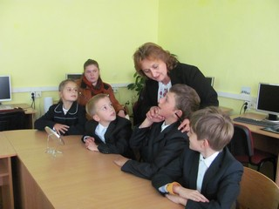
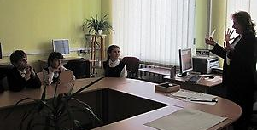
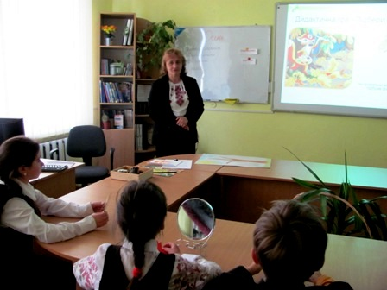
Підгрупове заняття з корекції вад мовлення у 3-Б класі для дітей з ТПМ
Диференціація вимови [Ш]-[С]. Лексична тема «Подорож до осіннього лісу».
2014-2015 н.р.
(жовтень)

Slide 22
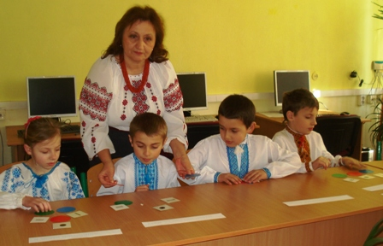
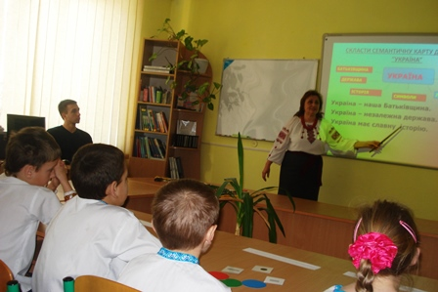
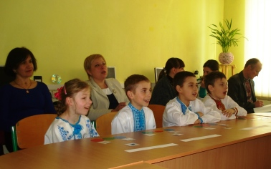
Підгрупове заняття з корекції вад мовлення у 3-Б класі для дітей з ТПМ
Диференціація вимови [С]-[С’].
Лексична тема «Україна – наша Батьківщина». Складання повідомлення «Україна – це …»
2016-2017 н.р. (лютий)

Slide 23
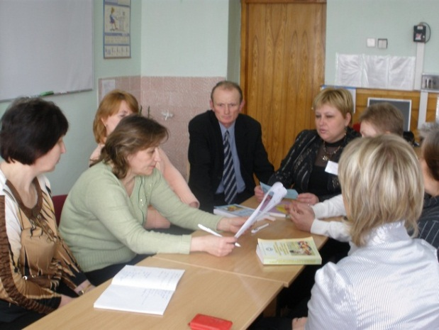
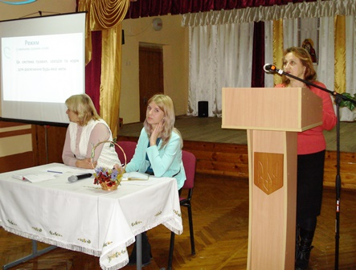
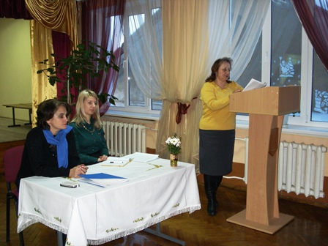
Член методичної ради Центру
Участь у підготовці педрад, шкільних вивчення, узагальнення і поширення інноваційного досвіду роботи, робота в творчих групах.
Педрада «Ефективність поєднання традиційних і інноваційних форм та методів навчання дітей з вадами слуху на заняттях з розвитку слухо-зоро-тактильного сприймання усного мовлення та формування вимови» (2012-2013 н.р.), співдоповідач.
Педрада-дослідження «Мета, завдання, принципи, зміст мовленнєвого режиму в Центрі» (2016 р.), співдоповідач
Педрада «Про вплив корекційно-розвиткових занять та заходів з медичної реабілітації на фізичний, психічний та інтелектуальний розвиток учнів» (2017р.), співдоповідач.

Slide 24





Член методичної ради Центру
Член комісії з підготовки і проведення шкільних олімпіад, шкільного етапу всеукраїнського етапу «Ерудит».
Розробила методично - дидактичний матеріал, для формування, розвитку і корекції лексичної та граматичної сторін мовлення з опорою на лексичну тему «Усе моє, все зветься Україна».

Slide 25



Член методичної ради Центру
Практичний семінар: «Методика роботи з дітьми з особливими освітніми потребами» (2014р.);
Практичний семінар: «Шляхи інтенсифікації корекційно-розвиткової роботи на корекційних заняттях».
Тема: «Формування лексико-граматичних категорій, засобами дидактичних ігор у дітей з особливими освітніми потребами» (2017р.).

Slide 26




Член шкільної ПМПК
Конференція
«Розвиток комунікативних якостей дітей різного віку», доповідь.
Участь у діагностичному обстеженні учнів, розробці методичних рекомендацій для батьків та вчителів, підготовці конференцій, рекомендацій та повідомлень.

Slide 27

ПОШИРЕННЯ ДОСВІДУ РОБОТИ
Районний семінар «Система та методи навчання дітей з вадами слуху та мовлення на корекційних заняттях у спеціальних навчальних закладах» (листопад 2013р.)
Доповідь «Завдання корекційного навчання дітей з вадами мовлення»;
Ознайомлення з спеціальними педагогічними методиками; Відкрите підгрупове заняття для дітей з ТВМ
Районний семінар для вчителів початкових класів, серпень 2012р.
Доповідь «Про специфіку роботи з дітьми з особливими освітніми потребами»
Районний семінар «Інклюзивне навчання» для вчителів, що працюють з дітьми з особливими потребами (грудень 2013р.).
Доповідь «Особливості формування вимови та засоби розвитку слухового сприймання у дітей з вадами слуху».

Slide 28



ПОШИРЕННЯ ДОСВІДУ РОБОТИ
Досвідом роботи ділюся з колегами через інтернет ресурси, періодичну педагогічну пресу.
Конспект підгрупового заняття з розвитку мовлення для дітей з ТВМ на тему «Корекція та автоматизація вимови [С] у складах і словах. Сезонні зміни у природі. Осінь» надрукований у науково-методичному журналі «Логопед» №9, 2014р.
Через інтернет ділюся з колегами своїми напрацюваннями та черпаю цікаві ідеї.

Slide 29

Методична робота з батьками
Загальношкільні батьківські збори
«Як допомогти дитині з ЗНМ»
(2013 н.р.)
Розробила для батьків пам’ятку «Наш веселий язичок» (артикуляційні вправи);
Виступ з рекомендаціями з питань формування правильної вимови на загальношкільних.

Slide 30




ПОЗАКЛАСНІ ЗАХОДИ
Інтелектуальний турнір – гра «Я все люблю в своїм краю» між учнями 3-12 класів. (2017р.)

Slide 31

Учитель живе до тих пір, поки він учиться, коли він перестає учитися, у ньому вмирає вчитель.
К.Ушинський
Самоосвіта
Опрацювання методичних матеріалів (періодика)
Використання новинок запозичених з інтернет ресурсів
Ознайомлення з передовими інноваційними технологіями

Slide 32



Співпраця з науковцями дефектологічного факультету, інституту корекційної педагогіки і психології НПУ ім. М.Драгоманова
Співпраця з питань впровадження інноваційних технологій у навчально-виховний процес дітей з вадами слуху.

Slide 33



Співпраця з науковцями інституту спеціальної педагогіки АПН України
ПІДВИЩЕННЯ КВАЛІФІКАЦІЇ В ІНСТИТУТІ СПЕЦІАЛЬНОЇ ПЕДАГОГІКИ
2015 р.
КУРСИ ВЧИТЕЛІВ ІНДИВІДУАЛЬНОЇ СЛУХОВОЇ РОБОТИ, КОРЕКЦІЙНИХ ЗАНЯТЬ ДЛЯ ДІТЕЙ З ТПМ.
Виконала роботу: «Інноваційні психолого педагогічні технології навчання та виховання дітей з порушеннями слуху»;
2013 р.
КУРСИ ЗІ СПЕЦІАЛІЗАЦІЇ
«Жестова мова»
Обласний семінар «Формування мовленнєвої компетентності» з участю Ю. В. Рібцун, к.п.н., старшого наукового співробітника лабораторії логопедії, слухач.
2013 р.

Slide 34



Вдосконалення педагогічної майстерності
Науково-практична on-line конференція «Реалізація інноваційних підходів у змісті Державного стандарту початкової загальної освіти для дітей з особливими освітніми потребами», (2014р.), учасник.
Практичний курс «Основи мнемотехніки». Учасник Міжнародного проекту «Освіта XXІ століття: зміни в контексті розвитку інформаційного суспільства» (2015 р.)

Slide 35



Співпраця з педагогами області
Слухач семінарів організованих обласною ПМПК:
«Дизартрія. Методи реабілітації» (2013 р.);
«Основні аспекти організації колекційної роботи з дітьми із ТВМ», з участю кандидата педагогічних наук Федорович Л.О., кандидата педагогічних наук, доцента Тернопільського НПУ ім. В.Гнатюка (2015 р.).
«Розвиток мовлення при допомозі методики Глена Домана» (2015 р.)

Slide 36




КЛАСНИЙ КЕРІВНИК
11 класу
Член методичного обє’днання класних керівників
Методична проблема «Формування полікультурної компетентності учнів класного колективу, як складової гармонійного співіснування у суспільстві»

Slide 37





Перший урок 2014-2015 н.р.
Україна – ЄДИНА КРАЇНА
Перший урок 2016-2017 н.р.
ЩОБ У СЕРЦІ ЖИЛА БАТЬКІВЩИНА

Slide 38



ВІДКРИТА ВИХОВНА ГОДИНА
«ЖИТИ – БАТЬКІВЩИНІ СЛУЖИТИ»

Slide 39




Родинне свято «Січень іде, свята веде». (2013р.)
Родинне свято «Свято весни – краси і надії ». (2015р.)

Slide 40



Вшанування героїчного бою Легіону Українських Січових Стрільців
100 – річчя З ЧАСУ БОЮ НА ГОРІ ЛИСОНЯ
3-4 вересня 2016 р.

Slide 41



ВШАНУВАННЯ ПАМЯТІ ГЕРОЇВ НЕБЕСНОЇ СОТНІ
ПОЗАКЛАСНА РОБОТА

Slide 42




Шевченківські дні
ВИХОВНА ГОДИНА ДО
200-РІЧЧЯ Т.Г. ШЕВЧЕНКА

Slide 43




Загальношкільні заходи до Дня української писемності та мови

Slide 44




Позакласна робота
Ужгородський замок
Луцький замок
Замок Паланок

Slide 45




Екскурсія в м. Київ
11.01.2014р.
На Володимирській гірці
Революційний майдан
Київ. Межигір’я 2015р.

Slide 46





РОБОТА З ОБДАРОВАНИМИ ДІТЬМИ

Slide 47




Мої нагороди

Slide 48

За кожен подих, кожну мить,
За кожен злет мій, спуск додолу
Так вдячна, Господи, Тобі,
За кожен штрих моєї долі.

